Slide 1


DETERMINAN AGRESIVITAS PAJAK : Eviews Model
Sulhendri - Luqman Hakim - Evilira Dwiana R.
Faculty of Economics and Business, Universitas Muhammadiyah Jakarta

Slide 2
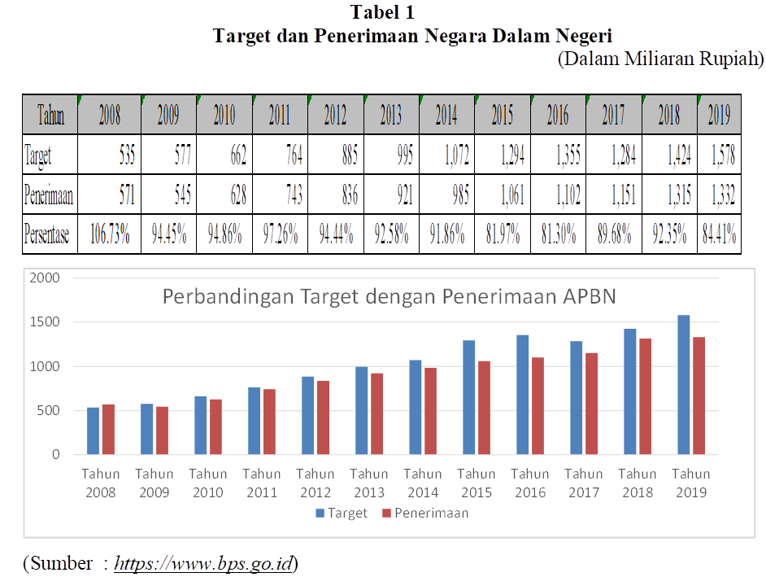
LATAR BELAKANG
Penghindaran pajak (tax avoidance) adalah usaha untuk mengurangi utang pajak yang bersifat legal (Xynas, 2011). Penerapan tax avoidance tersebut dilakukan bukanlah tanpa sengaja, bahkan banyak perusahaan yang memanfaatkan upaya pengurangan beban pajak melalui aktivitas tax avoidance ini. Tax avoidance memiliki persoalan yang rumit dan unik karena walaupun penghindaran pajak merupakan suatu pelaksanaan efisiensi bagi perusahaan dengan cara yang bersifat legal, dari pihak pemerintah tetap tidak menginginkan hal tersebut (Budiman dan Setiyono, 2012).
Dari Tabel 1 dalam periode tahun 2008-2019, pemerintah telah berhasil meningkatkan penerimaan perpajakan dari sebesar Rp 571 triliun pada tahun 2008, menjadi sebesar Rp 1.332 triliun ditahun 2019. Dalam kurun waktu tersebut, total penerimaan perpajakan cenderung lebih meningkat. Realisasi penerimaan pajak untuk di tahun 2019 merupakan pertumbuhan perpajakan yang tertinggi selama 12 tahun sebelumnya (kemenkeu.go.id). Dilihat dari besarnya presentasi penerimaan negara yang bersumber dari sektor pajak, dapat disimpulkan bahwa betapa pentingnya arti pajak bagi pemerintah dan Indonesia. Pada masa pandemic covid-19 2020 ini penerimaan negara sampai dengan bulan April 2020 mengalami koreksi yang cukup dalam dimana dunia usaha mengalami perlambatan baik arus barang maupun arus jasa yang berhubungan dengan dampak dari penerimaan Negara.

Slide 3
LATAR BELAKANG
Untuk melihat fenomena penelitian ini kami tampilkan grafik dari nilai rata-rata penghindaran pajak dan profitabilitas (salah satu faktor) dari perusahaan manufaktur di BEI pada gambar dibawah ini:
Artikel ini bertujuan untuk memperoleh bukti empiris mengenai faktor-faktor penghindaran pajak yaitu CSR, profitabilitas, dan Leverage.
Dari grafik dapat dilihat bahwa perusahaan yang mendapatkan laba tinggi memiliki peluang yang cukup besar dalam melakukan penghindaran pajak, sebaliknya perusahaan yang mendapatkan laba kecil berpeluang kecil melakukan penghindaran pajak.

Slide 4
Rumusan Masalah, KERANGKA BERPIKIR dan Hipotesis
CSR
Agresivitas
Pajak
Profitabilitas
LEVERAGE

Slide 5
TINJAUAN LITERATUR
TEORI AGENSI
Menurut World Bank dalam M. Anita (2015) menyatakan bahwa CSR adalah komitmen bisnis untuk kontribusi dalam pengembangan ekonomi bekerja dengan karyawan dan repsentatif mereka, komunitas lokal dan masyarakat secara luas untuk meningkatkan kualitas kehidupan dimana keduanya baik untuk bisnis dan pengembangan
CSR
Hendriksen dan Breda (1992) dalam Kurniasih dan Sari (2013) menyatakan teori agensi adalah hubungan kontrak antara agent (manajemen suatu usaha) dan principal (pemilik usaha). Agent melakukan tugas-tugas tertentu untuk principal, principal mempunyai kewajiban untuk memberi imbalan kepada agent berupa kompensasi bonus.
PROFITABILITAS
Rasio profitabilitas merupakan rasio yang digunakan untuk menilai kemampuan perusahaan dalam mencari keuntungan. Rasio ini juga memberikan ukuran tingkat efektifitas manajemen dalam suatu perusahaan (Kasmir, 2008:196)
TEORI LEGITIMASI

Slide 6
TINJAUAN LITERATUR
bisnis yang mengacu pada penggunaan aset dan sumber dana perusahaan dimana dalam penggunaan aset atau dana harus mengeluarkan biaya tetap atau beban tetap
( I Dewa, 2015).
LEVERAGE
PENGHINDARAN PAJAK
Penghindaran pajak adalah suatu usaha penghematan pajak yang timbul dengan memanfaatkan ketentuan perpajakan yang dilakukan secara legal untuk meminimalkan kewajiban pajak (Lim, 2011)

Slide 7
SUMBER DATA, TEMPAT DAN WAKTU PENELITIAN
Sumber
Sumber data dalam penelitian ini adalah data sekunder, berupa laporan tahunan dan laporan keuangan perusahaan manufaktur sektor industri makanan dan minuman periode 2015-2018 yang terdaftar di BEI. Data diakses dari www.idx.co.id atau situs web masing-masing perusahaan.
Tempat
Penelitian ini dilakukan di Bursa Efek Indonesia melalui website resmi. Dipilihnya BEI sebagai tempat penelitian karena BEI merupakan bursa pertama di Indonesia yang dianggap memiliki data lengkap dan terorganisasi dengan baik.
Waktu
Waktu penelitian yang digunakan yaitu Juli 2019.

Slide 8
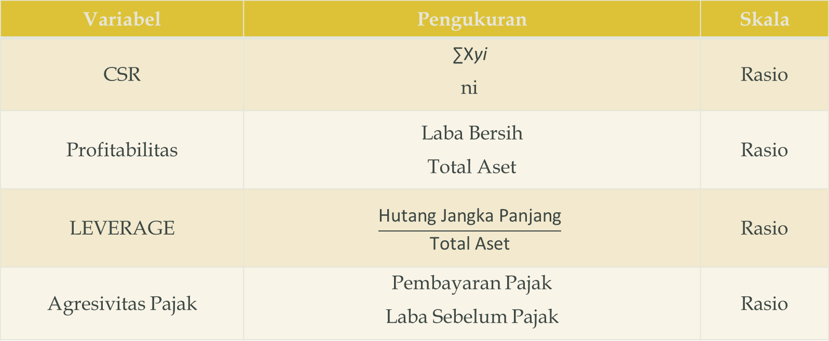
VARIABEL OPERASIONAL
Variabel | Pengukuran | Skala
CSR | $$\text{∑}\text{X}\text{yi}$$ ni | Rasio
Profitabilitas | Laba Bersih Total Aset | Rasio
LEVERAGE | $$\frac{\text{Hutang} \text{Jangka} \text{Panjang}}{\text{Total} \text{Aset}}$$ | Rasio
Agresivitas Pajak | Pembayaran Pajak Laba Sebelum Pajak | Rasio

Slide 9
Analisis dan Pembahasan
ESTIMASI Agresivitas Pajak – Pemilihan model
Kesimpulan Pengujian Model Regresi Data Panel
No | Metode | Pengujian | Hasil | Model Terpilih
1 | Chow Test | Common Effect vs Fixed Effect | Prob. Cross-section Chi-square < alpha, yaitu 0,000 < 0,05 | Fixed Effect
2 | Langrange Multiplier Test | Common Effect vs Random Effect | Prob. LM test Breusch-Pagan > alpha, yaitu 0,000 < 0,05 | Random Effect
3 | Hausman Test | Fixed Effect vs Random effect | Prob. Cross-section random < alpha, yaitu 0,0042 < 0,05. | Fixed Effect
Model Regresi Data Panel yang digunakan :
FIXED EFFECT

Slide 10
ANALISIS ESTIMASI MODEL REGRESI DATA PANEL
Model fixed effect yang digunakan dalam penelitian ini adalah model yang menghilangkan masalah heteroskedastisitas yang dilakukan dengan mengkonstantakan residualnya dengan menggunakan white-heteroscedasticity, sedangkan masalah autokorelasi tidak dipersyaratkan dalam model fixed effect sehingga dapat diabaikan (Nachrowi,2006).

Slide 11
Simpulan
R² = 96,19%

Slide 12
SIMPULAN
IMPLIKASI
Hasil estimasi dan analisis dari model regresi data panel dalam penelitian ini memberikan implikasi yang signifikan baik dalam aspek teoritis dalam aspek manajerial dan implikasi praktis sebagai berikut :
Profitabilitas berpengaruh secara positif dan signifikan terhadap Agresivitas Pajak, dimasa pandemic covid-19 dan banyak perusahaan mengalami penurunan kinerja hal ini terbukti dampak terhadap pajak karena banyak perusahaan meminta keringan pajak kepada pemerintah karena kemampuan keuangan perusahaan terdampak dari kondisi perekenomian global. Profitabilitas perusahan menurun akan berpengaruh terhadap agrevitas pajak.
b. Sebagai wajib pajak, sudah seharusnya jika menginginkan keuntungan yang
sebesar-besarnya, maka tindakan agresivitas pajak akan semakin marak.
Namun, fenomena agresivitas pajak tidak hanya dilakukan oleh perusahaan
besar saja, perusahaan dengan skala menengah dan kecil sekalipun akan
mampu melakukan tindakan agresivitas pajak walaupun jumlahnya tidak
terlalu berdampak pada pendapatan negara.
c. Perusahaan dengan tingkat profitabilitas yang tinggi cenderung akan
melakukan perencanaan pajak yang matang, sehingga menghasilkan pajak
yang optimal dan kecenderungan dalam melakukan aktivitas agresivitas
pajak oleh perusahaan akan mengalami penurunan.
H1
CSR berpengaruh positif dan signifikan terhadap Agresivitas Pajak
H2
Profitabilitas berpengaruh positif dan signifikan terhadap Agresivitas Pajak
H3
Leverage berpengaruh tidak signifikan terhadap Agresivitas Pajak
H4
CSR, ROA dan Leverage berpengaruh positif dan signifikan terhadap Agresivitas Pajak
Terima kasih

Slide 13
Terima kasih

